Slide 1
Из Ја-Града у Ти-Град
Бајка
Мирсини Вигопулу
-грчки аутор-

Slide 2
Ја (само ја) : ВИ
:
Љуби ближњег свог као себе самог; све што не желиш да чине теби људи, немој онда ни ти њима то чинити!

Slide 3
ЈА ГРАД
Представља човека са свим његовим себичним жељама - манама
Не дам
ПРКОС Нећу
Све за мене Хоћу први
Ја сам најбољи

Slide 4
ТИ ГРАД
Представља заједницу људи који живе у слози и желе свима да помогну!
Хоћу
Врлине
Изволи
Извини

Slide 5

Врлине Мане
И

Slide 6
КАРАКТЕРИСТИКЕ ГРАДОВА
ЈА ГРАД-МАНЕ
ТИ ГРАД-ВРЛИНЕ
ПРКОС- ДЕЧАК
ОХОЛИ -ОТАЦ
СУЈЕТА - МАЈКА
ГОРДА - КРАЉИЦА
ПОНОС - БРАТ
АМБИЦИЈА - СЕСТРА
ВЕДРАНА -ДЕВОЈЧИЦА
СМИРЕНИ - ОТАЦ
ДОБРА - МАЈКА
СМИРЕНА -КРАЉИЦА
ПЛЕМЕНИТ - БРАТ
ЦВЕТАНА - СЕСТРА

Slide 7
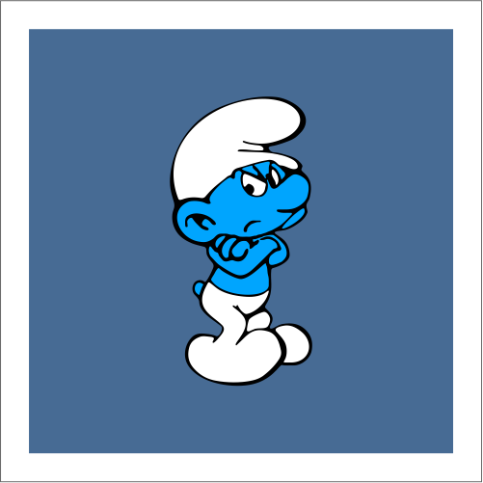
ПРКОС
Пркос је дечак из Ја Града. Воли да буде први, да је увек у праву и жели све само за себе. У себи носи све особине Ја Града.

Slide 8

ВЕДРАНА
ВЕДРАНА ЈЕ СТАНОВНИК ТИ ГРАДА. ВОЛИ ДА ПОМАЖЕ СВИМА. РАДУЈЕ СЕ УСПЕХУ ДРУГАРА У ИГРИ. ОНА У СЕБИ НОСИ ОСОБИНЕ СТАНОВНИКА ТИ ГРАДА.

Slide 9
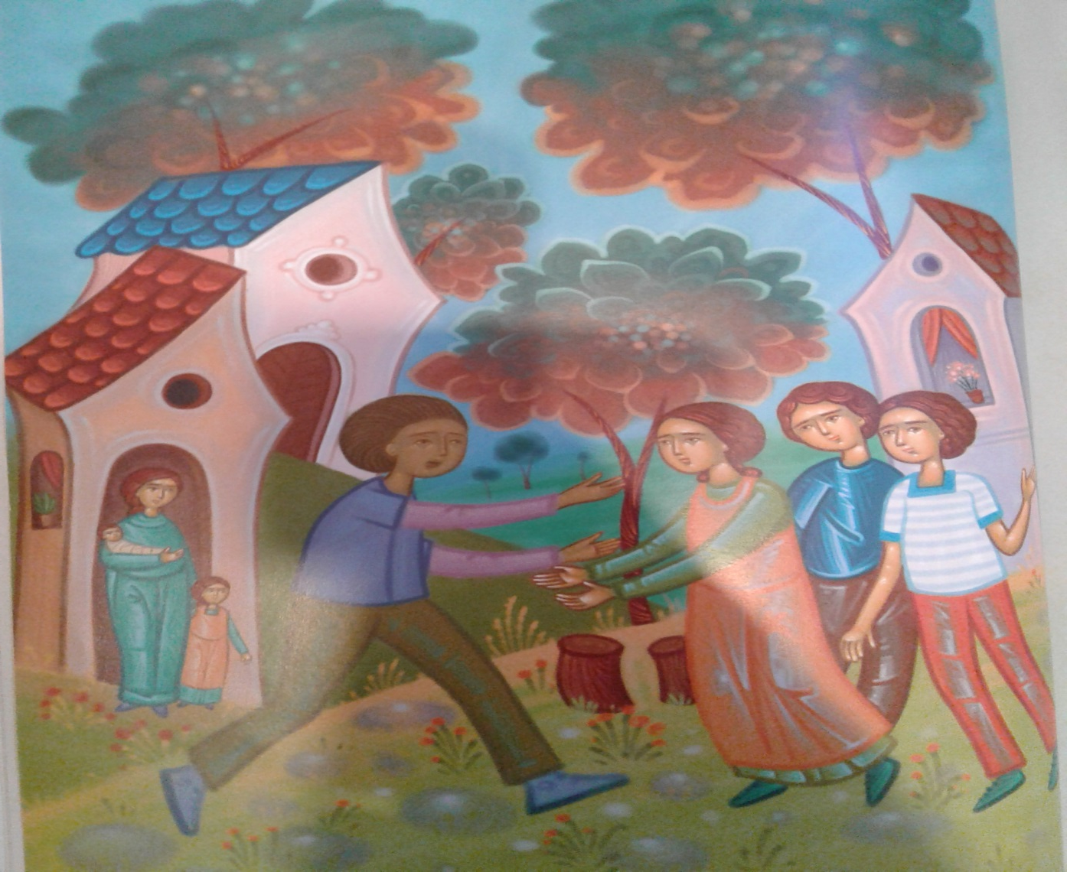
СУСРЕТ ВЕДРАНЕ И ПРКОСА

Slide 10
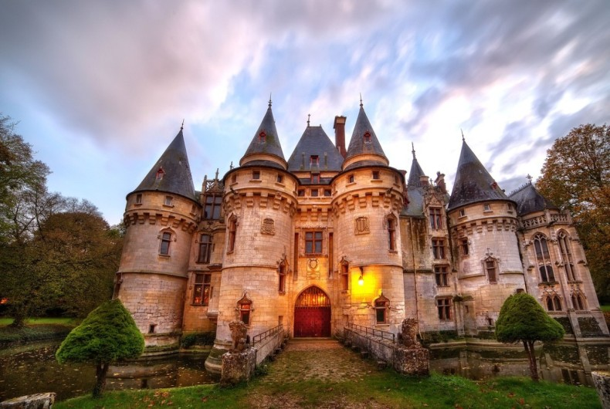
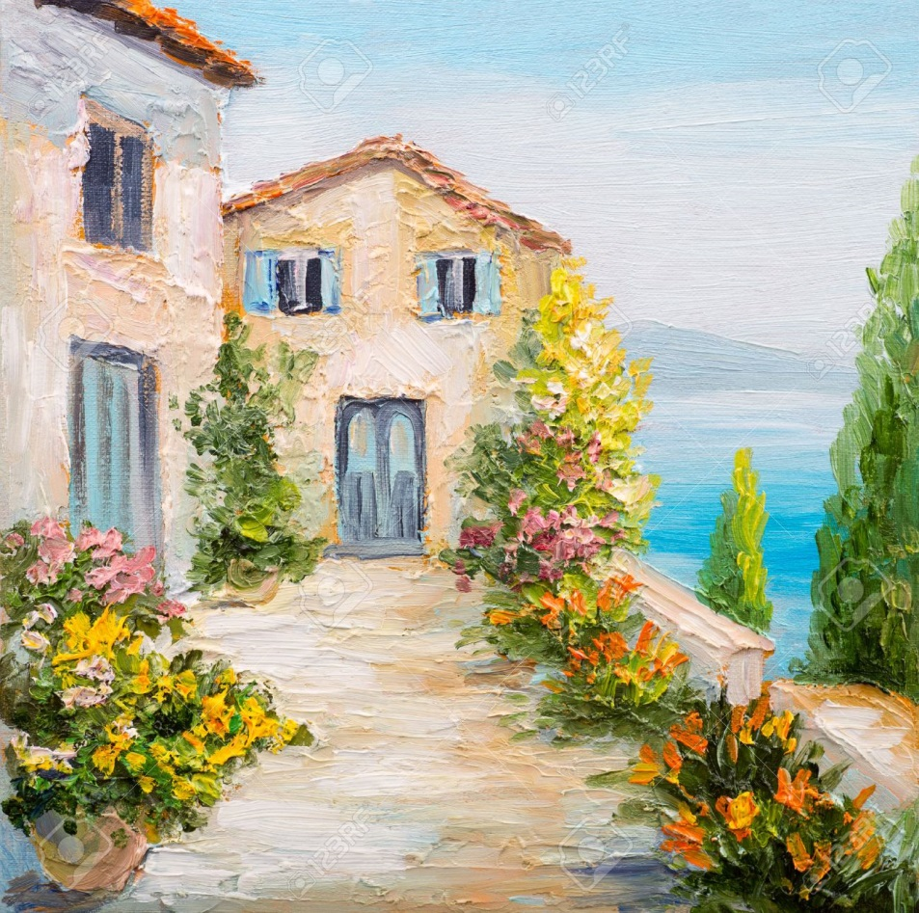
Чак се палате и куће у градовима разликују

Slide 11
Бајка има три поглавља
ПРВИ ДЕО-описује стање и живoт људи у Ја-Граду.
ДРУГИ ДЕО- описује Пркоса који први пут излази из свог града и креће да истражује Ти-Град.
ТРЕЋИ ДЕО- описује Пркоса који се враћа у Ја Град са новим знањем.

Slide 12
Први део књиге
Други део књиге
Трећи део књиге

Slide 13
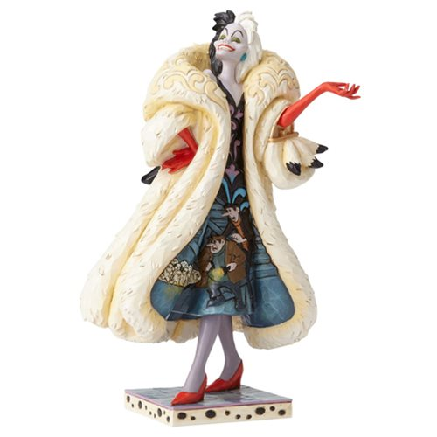
КРАЉИЦА ГОРДА
Она је краљица Ја-Града. Њено име описује особине становника овог града. Гордост је мана која означава хвалисавост и надменост.

Slide 14
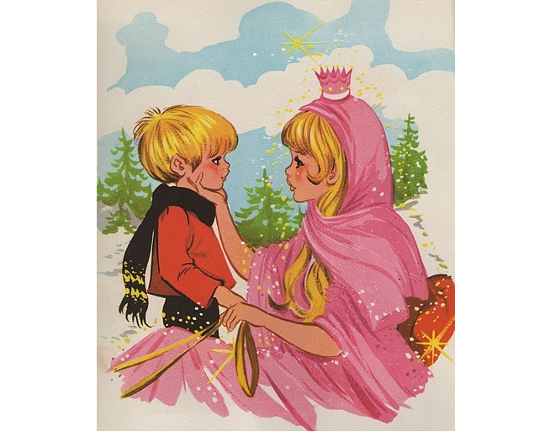
КРАЉИЦА СМИРЕНА
Она је краљица-учитељица Ти Града. Увек је сталожена, даје савете, живи скромно и труди се да реши сваки проблем.

Slide 15
Становници Ја Града
Пркос-све му смета, све ради супротно.
Охоли-не види потребе других.
Сујета- не дозвољава да јој неко каже да није у праву.
Понос-не види друге од уздигнуте главе.
Горда- носи у себи све набројане лоше особине.

Slide 16
Становници Ти Града
Ведрана-радује се, у свему види добро.
Смирени- даје савете, све саслуша.
Добра - ту је за све, да помогне и да подели.
Смирена - ту је да научи. Она у себи носи све набројане особине које се зову врлине.

Slide 17
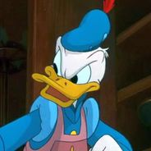
Господин Охоли
Г. Охоли је Пркосов отац. Увек је љут, мисли да је у праву и никада неће да сачека. Нестрпљив је.

Slide 18
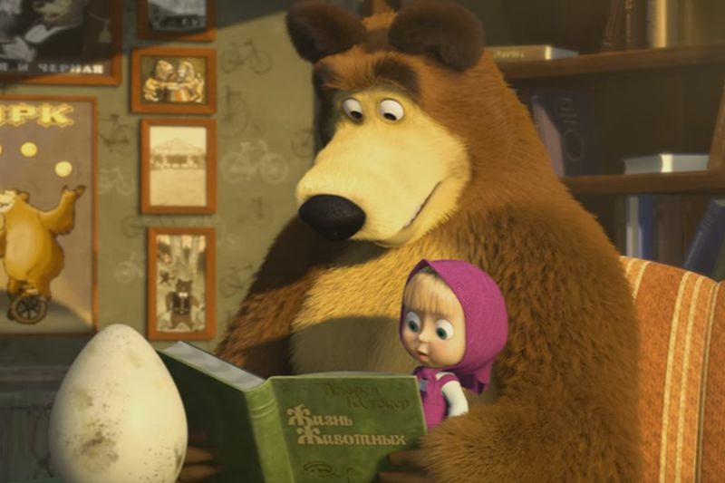
Господин Смирени
Г.Смирени је Ведранин отац. Увек сачека, уступи место другима и зна за ред. Пун је стрпљења за друге.

Slide 19
ПИТАЊЕ
Да ли ће Пркос постати бољи; да ли ће престати да буде себичан и да ли ће научити да живи у заједници са другим људима где се све дели и где се увек помаже?

Slide 20

а
Изволите..
Могу ја преко реда, нећу чекати.
Да ли да сачекам?
Ово је само за мене.
Поделићу на два дела.
Дај ми...
ј

Slide 21
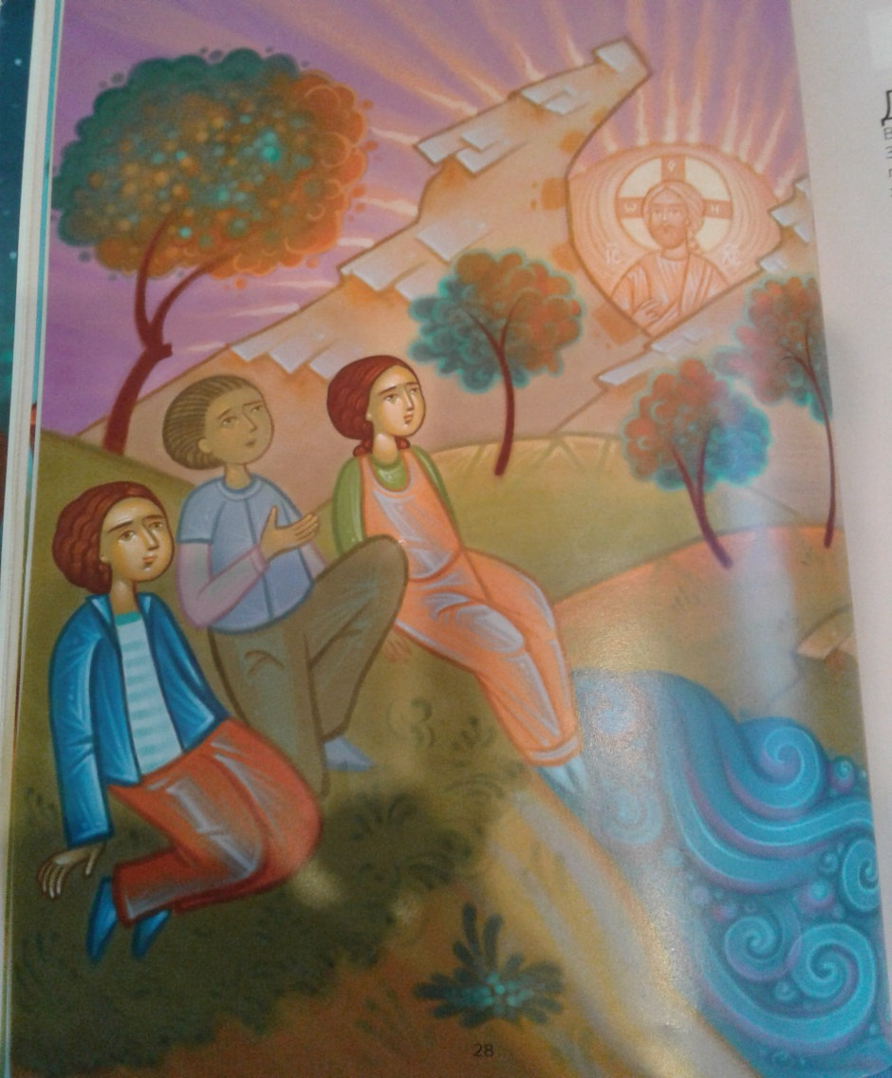
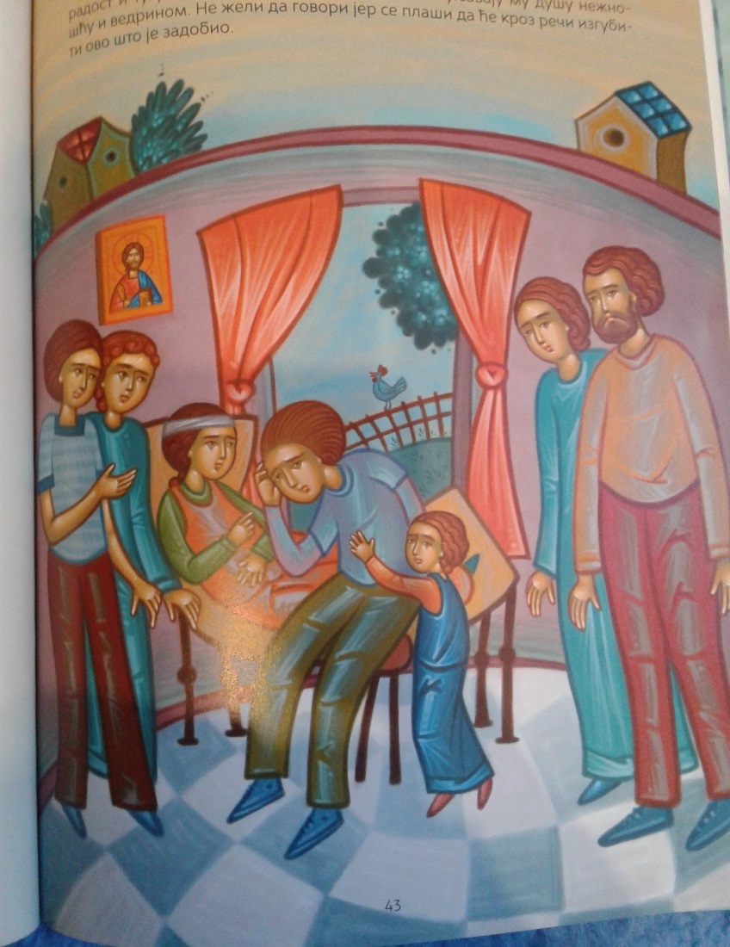
ПРКОС СЕ ПРВИ ПУТ МОЛИ, ТРАЖИ ПОМОЋ И ПРВИ ПУТ КАЖЕ ИЗВИНИ

Slide 22
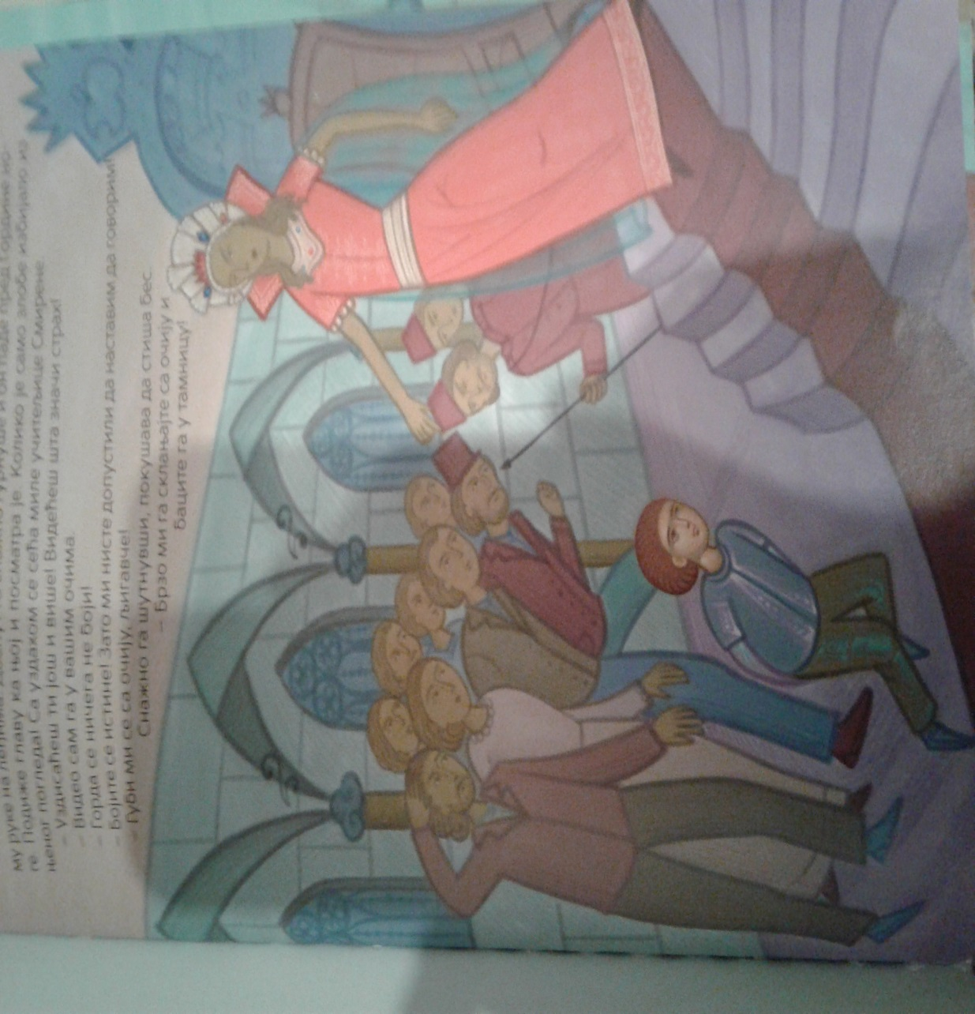
ТРЕНУТАК ВЕЛИКЕ ИСТИНЕ

Slide 23
Химна љубави
Ако све језике и сва знања овога света имамо, а љубави немамо, онда нам то ништа не користи.

Slide 24
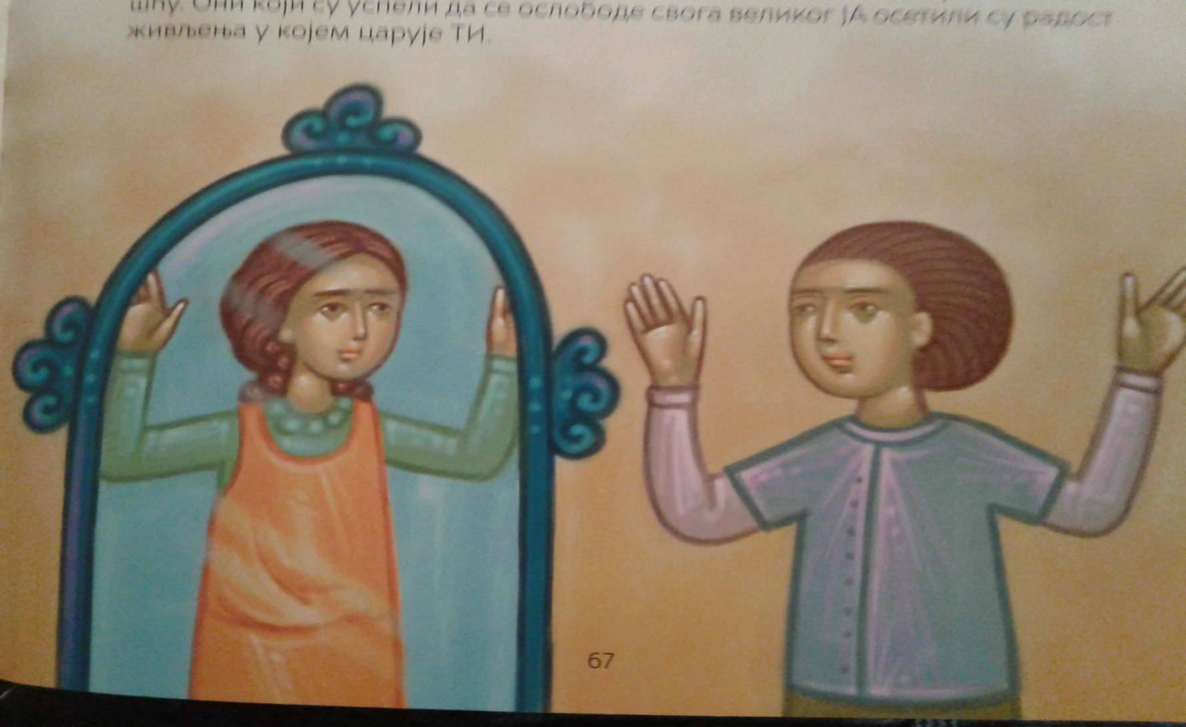
Врлине и мане

